Slide 1
COVID-19: Lage National, 20.07.2020
Informationen für den Krisenstab
Datenstand | Anzahl | Änderung zum Vortag |  | Inzidenz (Fälle/ 100.000 Einw.)
20.07.2020 0:00 Uhr |  | Ganze Zahl | Prozent
Bestätigte Fälle | 201.823 | +249 | +0,1% | 243
Verstorbene | 9.086 | +2 | +0,02% | 10,9
Anteil Verstorbene | 4,5%
Genesene | ca. 187.800
Schätzung der Reproduktionszahl (R)
(aus dem Lagebericht vom 19.07.2020 und gemäß der Berechnung vom 20.07.2020)
Schätzung der Reproduktionszahl (R):
  20.07.2020: 1,15(95%-Prädiktionsintervall: 0,93 – 1,36)
  19.07.2020: 1,25 (95%-Prädiktionsintervall: 0,98 – 1,51)
Schätzung eines stabileren R (7-Tage-R):
  20.07.2020: 1,13 (95%-Prädiktionsintervall: 1,01 – 1,25)
  19.07.2020: 1,22 (95%-Prädiktionsintervall: 1,08– 1,35)
DIVI Datenstand 19.07.2020 | Anzahl | Änderung zum Vortag
Aktuell ITS | 249 | +2
Beatmet | 116 | 0
Notes:
Quelle: Ordner des aktuellen Lageberichts S:\Projekte\RKI_nCoV-Lage\3.Kommunikation\3.7.Lageberichte

Slide 2
Fälle und Todesfälle pro Bundesland (Datenstand: 20.07.2020. 00:00)
Bundesland | Fälle kumulativ | Differenz Vortag | Fälle kumulativ/ 100.000 Einw. | Fälle in den letzten 7 Tagen | 7-Tage-Inzidenz | Todesfälle | Todesfälle/ 100.000 Einw.
Baden-Württemberg* | 36.342 | 0 | 328 | 226 | 2,0 | 1.838 | 16,6
Bayern | 49.775 | 65 | 381 | 456 | 3,5 | 2.616 | 20,0
Berlin | 8.779 | 5 | 234 | 130 | 3,5 | 221 | 5,9
Brandenburg | 3.483 | 7 | 139 | 23 | 0,9 | 167 | 6,6
Bremen | 1.720 | 2 | 252 | 30 | 4,4 | 55 | 8,1
Hamburg | 5.240 | 0 | 285 | 14 | 0,8 | 261 | 14,2
Hessen | 11.409 | 23 | 182 | 230 | 3,7 | 514 | 8,2
Mecklenburg-Vorpommern | 806 | 0 | 50 | 2 | 0,1 | 20 | 1,2
Niedersachsen | 14.030 | 67 | 176 | 200 | 2,5 | 645 | 8,1
Nordrhein-Westfalen | 46.075 | 51 | 257 | 1.048 | 5,8 | 1.713 | 9,6
Rheinland-Pfalz | 7.314 | 15 | 179 | 126 | 3,1 | 238 | 5,8
Saarland | 2.830 | 2 | 286 | 11 | 1,1 | 174 | 17,6
Sachsen* | 5.488 | 0 | 135 | 12 | 0,3 | 225 | 5,5
Sachsen-Anhalt | 1.950 | 4 | 88 | 31 | 1,4 | 62 | 2,8
Schleswig-Holstein | 3.261 | 8 | 113 | 48 | 1,7 | 155 | 5,4
Thüringen | 3.321 | 0 | 155 | 27 | 1,3 | 182 | 8,5
Gesamt | 201.823 | 249 | 243 | 2.614 | 3,1 | 9.086 | 10,9
* Aus Baden-Württemberg und Sachsen wurden gestern keine Daten übermittelt

Slide 3
Vergleich KW26/KW25 pro Bundesland (Stand 14.07.2020)
Bundesland | Meldewoche 27 |  | Meldewoche 28 |  | Änderung im Vergleich
 | Anzahl | Inzidenz | Anzahl | Inzidenz | Anzahl | Anteil
Baden-Württemberg | 204 | 1,8 | 222 | 2,0 | 18 | 9%
Bayern | 456 | 3,5 | 496 | 3,8 | 40 | 9%
Berlin | 265 | 7,1 | 185 | 4,9 | -80 | -30%
Brandenburg | 42 | 1,7 | 19 | 0,8 | -23 | -55%
Bremen | 18 | 2,6 | 11 | 1,6 | -7 | -39%
Hamburg | 20 | 1,1 | 14 | 0,8 | -6 | -30%
Hessen | 187 | 3,0 | 220 | 3,5 | 33 | 18%
Mecklenburg-Vorpommern | 3 | 0,2 |  | 0,0 | -3 | -100%
Niedersachsen | 174 | 2,2 | 85 | 1,1 | -89 | -51%
Nordrhein-Westfalen | 1.121 | 6,3 | 921 | 5,1 | -200 | -18%
Rheinland-Pfalz | 95 | 2,3 | 98 | 2,4 | 3 | 3%
Saarland | 3 | 0,3 | 13 | 1,3 | 10 | 333%
Sachsen | 14 | 0,3 | 17 | 0,4 | 3 | 21%
Sachsen-Anhalt | 22 | 1,0 | 25 | 1,1 | 3 | 14%
Schleswig-Holstein | 37 | 1,3 | 24 | 0,8 | -13 | -35%
Thüringen | 23 | 1,1 | 22 | 1,0 | -1 | -4%
Gesamt | 2.684 | 3,2 | 2.372 | 2,9 | -312 | -12%
Notes:
Extra Folie nur Dienstags#
Datei Wochenvergleich_Datum

Slide 4
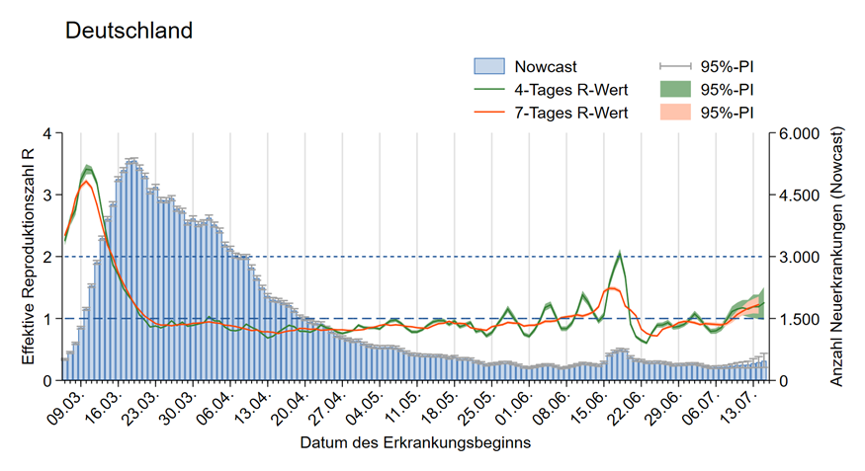
Nowcasting - Schätzung der Reproduktionszahl (R)
(aus dem Bericht an die Bundesländer vom 19.07.2020)
Notes:
„NC_AGsges_Range7_ma4.emf“
S:\Projekte\RKI_nCoV-Lage\2.Themen\2.1.Epidemiologie\Nowcasting\Do-Files\pics\Surveillance\
S:\Projekte\RKI_nCoV-Lage\3.Kommunikation\3.7.Lageberichte\2020-05-13\Nowcast
Aus Nowcasting Bericht für Bundesländer kopieren (Nowcasting_BL.docx)

Slide 5
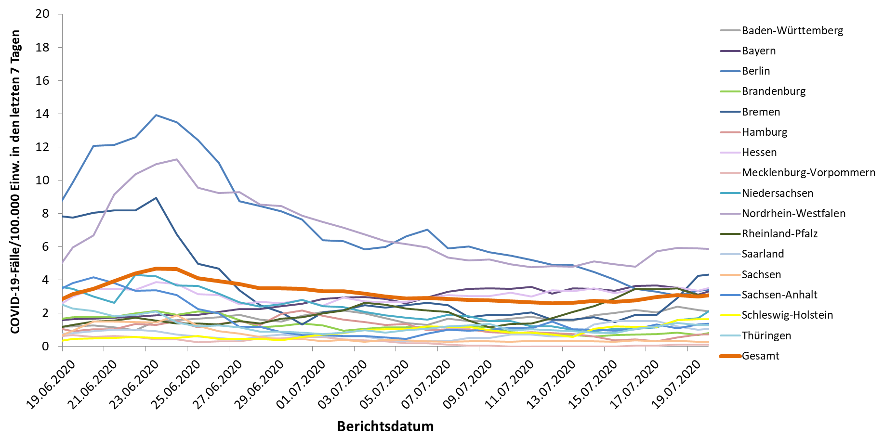
7-Tages-Inzidenz nach Meldedatum Bundesländer (Datenstand 20.07.2020 0:00 Uhr)
4.
4.
2.
3.
1.
Notes:
Datei Fallzahlen_kumulativ_Datum

Slide 6
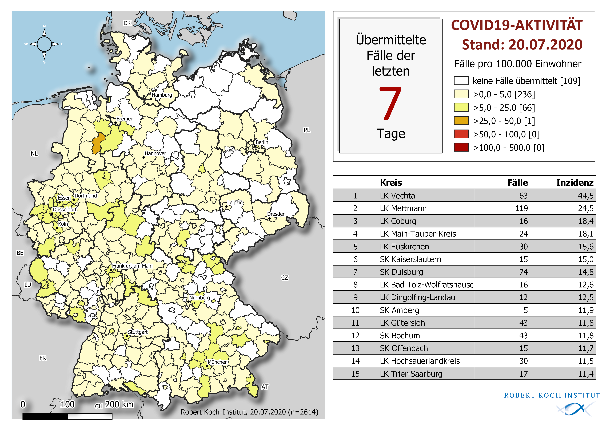
Geografische Verteilung in Deutschland: 7-Tage-Inzidenz
n = | 2.614
1 | LK mit 7-Tages-Inzidenz >25-50Fälle/100.000 Einw.
0 | LK mit 7-Tages-Inzidenz >50-100 Fälle/100.000 Einw.
0 | LK mit 7-Tages-Inzidenz >100-500 Fälle/100.000 Einw.

Slide 7
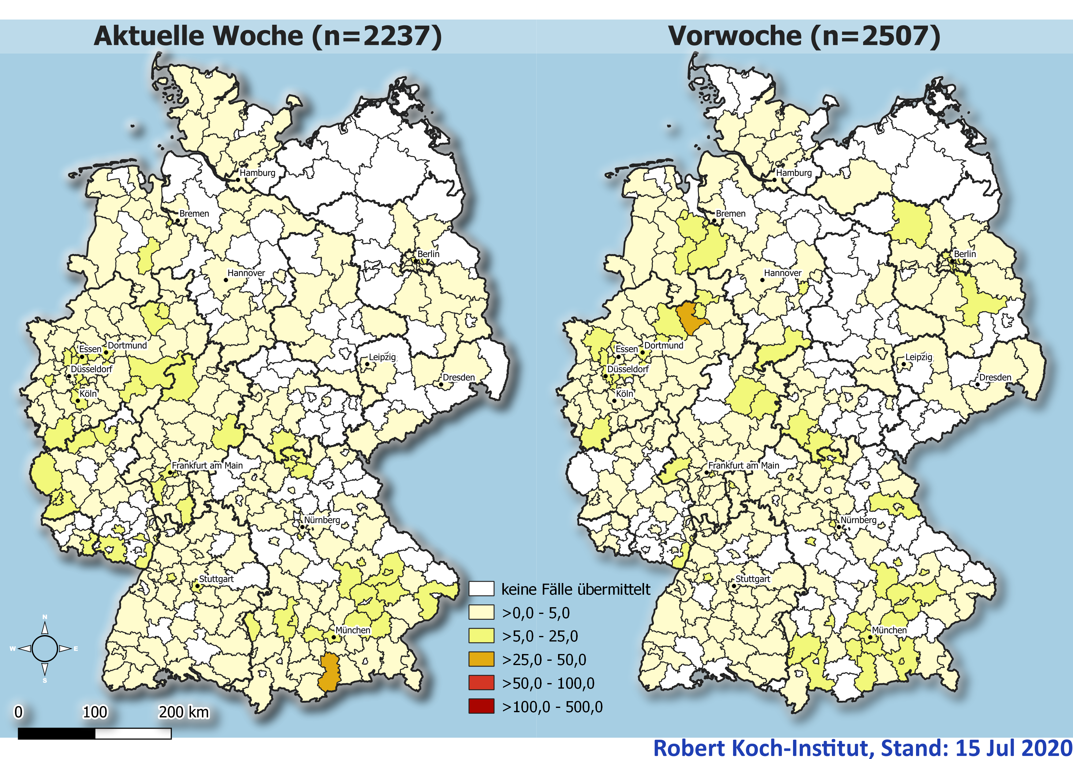
Wochenvergleich Aktuelle/Vorwoche (Stand 15.07.2020)
Notes:
Nur Mittwochs!
Ordner Karten

Slide 8
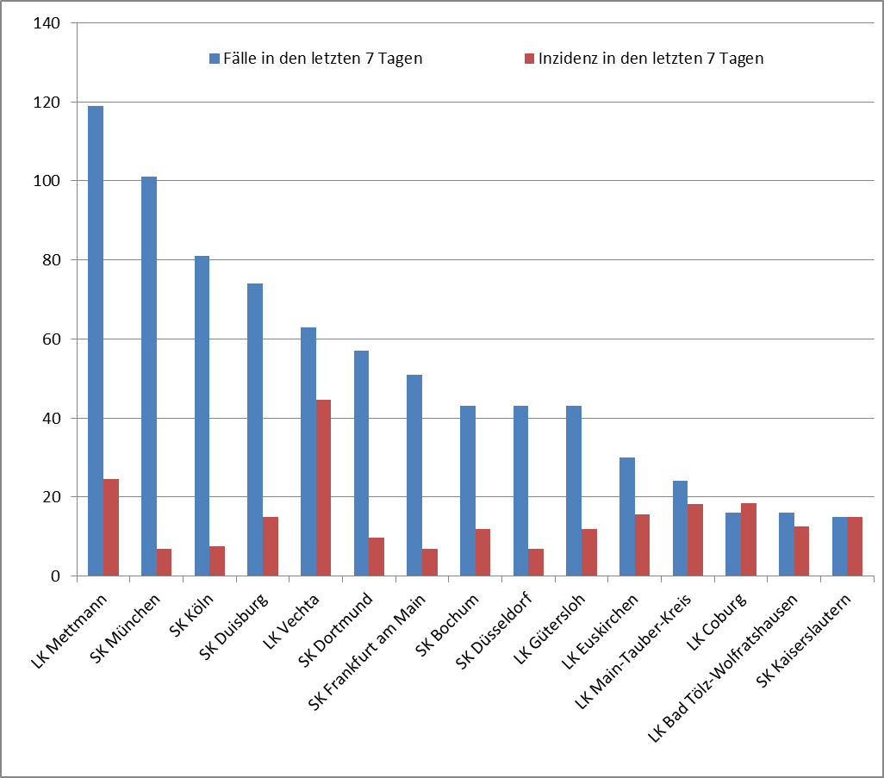
Landkreise mit den höchsten Fallzahlen in den letzten 7 Tagen
Land – oder Stadtkreis | Fälle in den letzten 7 Tagen | Fälle in den letzten 7 Tagen/100.000 Einwohner
LK Mettmann | 119 | 24,5
SK München | 101 | 6,9
SK Köln | 81 | 7,5
SK Duisburg | 74 | 14,8
LK Vechta | 63 | 44,5
SK Dortmund | 57 | 9,7
SK Frankfurt am Main | 51 | 6,8
SK Bochum | 43 | 11,8
SK Düsseldorf | 43 | 6,9
LK Gütersloh | 43 | 11,8
LK Euskirchen | 30 | 15,6
LK Main-Tauber-Kreis | 24 | 18,1
LK Coburg | 16 | 18,4
LK Bad Tölz-Wolfratshausen | 16 | 12,6
SK Kaiserslautern | 15 | 15,0
Notes:
Linelist Meldelandkreise

Slide 9
Aktuelle Ausbrüche
Schlachthof Wiesenhof in Lohne (LK Vechta) Status 19.07.2020 (LGA, Presse)
Am 16.07. wurden 1046 Abstriche entnommen -> 66 davon positives Ergebnis
Reihentestung, nachdem Kontaktpersonen zu Wiesenhofschlachterei in im LK Oldenburg positiv getestet wurden. (Gemeinsame Wohnung, Reiserückkehrer).
Mehrzahl Infizierter ist bulgarischer und rumänischer Nationalität
Alle Infizierten und enge KP in Isolation bzw. Quarantäne, weitere KoNa läuft
Fälle wohnen verteilt in den LKs Vechta, Diepholz, wenige Fälle auch in Osnabrück, Cloppenburg und der Stadt Delmenhorst
LK Mettmann (Status 20.07.2020 (Presse)
Neuinfektionen als Ausläufer der Hochzeitsfeier bzw. damit zusammenhängender nachfolgender Treffen
Allerdings ist in Velbert abgesehen von den Infektionen, die sich aus einer Kleingruppe über vielfältige Kontakte weiterverbreitet haben, auch ein metallverarbeitender Betrieb mit mehreren positiven Fällen zu verzeichnen.
Fallhäufungen (BMG/BMI-LB)
Status 19.07.2020 - KfSt Bielefeld, hauptsächlich privat
52 aktive Fälle im LK
26/30 Gäste einer Verlobungsfeier infiziert
3 Fälle unter Einsatzhunderschaft der Polizei Bielefeld
Köln, Status 17.07.2020 (BMG/BMI-LB)
Insgesamt 147 Infizierte, 18 stationär versorgt: Ausbrüche in 2 Asylunterkünften, eine Arztpraxis und ein gastronomischer Betrieb
Nachfrage in NRW zu hohen Fallzahlen läuft

Slide 10
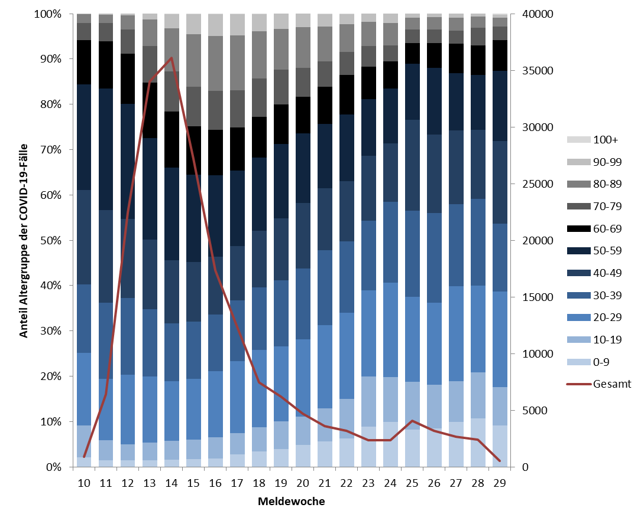
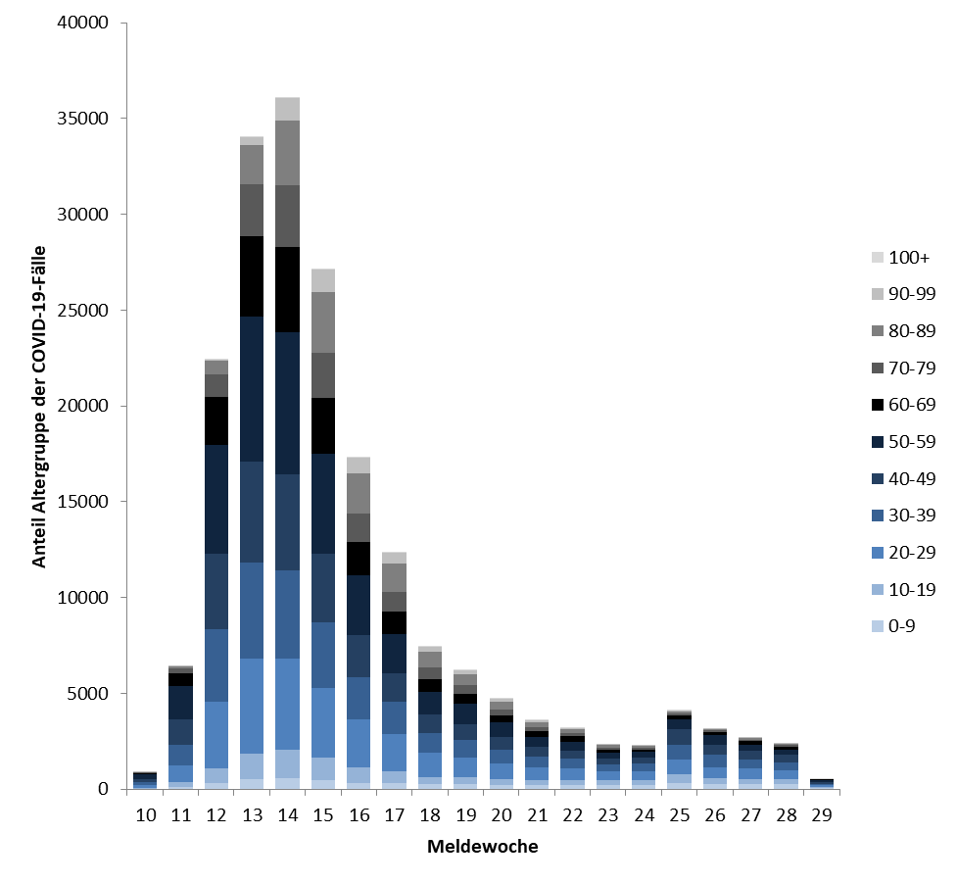
Altersverteilung nach Meldewoche: Gesamtfälle
(Datenstand: 15.07.2020. 00:00)
Anzahl Gesamtfälle m. Angaben | 199.438
Notes:
Extra Folie nur Mittwochs
Quelle: Ordner des aktuellen Lageberichts S:\Projekte\RKI_nCoV-Lage\3.Kommunikation\3.7.Lageberichte
Reiter AG10-Meldewoche
Anzahl Gesamtfälle mit Angaben = Summe aus den Fallzahlen der dargestellten Meldewochen summieren (ohne unbekannt)

Slide 11
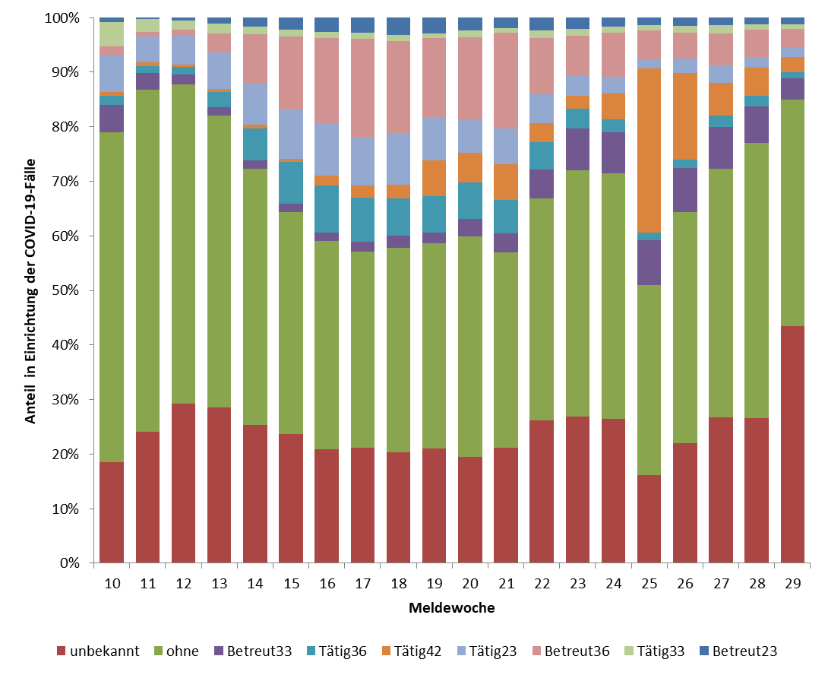
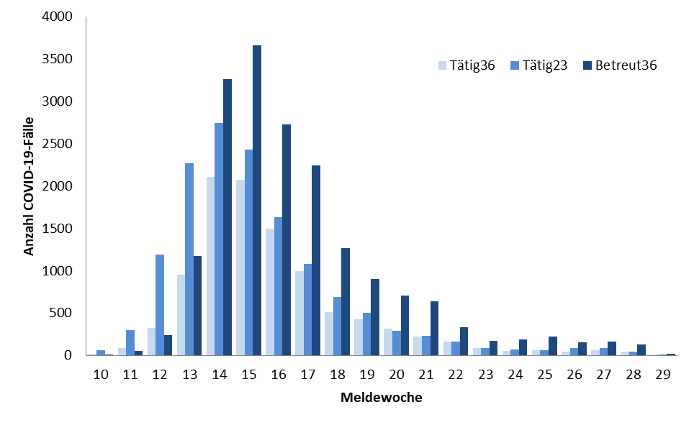
Übermittelte Fälle nach Tätigkeit oder Betreuung in Einrichtungen nach Meldewoche; (Datenstand: 15.07.2020. 00:00)
Notes:
Extra Folie nur Mittwochs
Tabellenblatt Einrichtungen Graphik

Slide 12
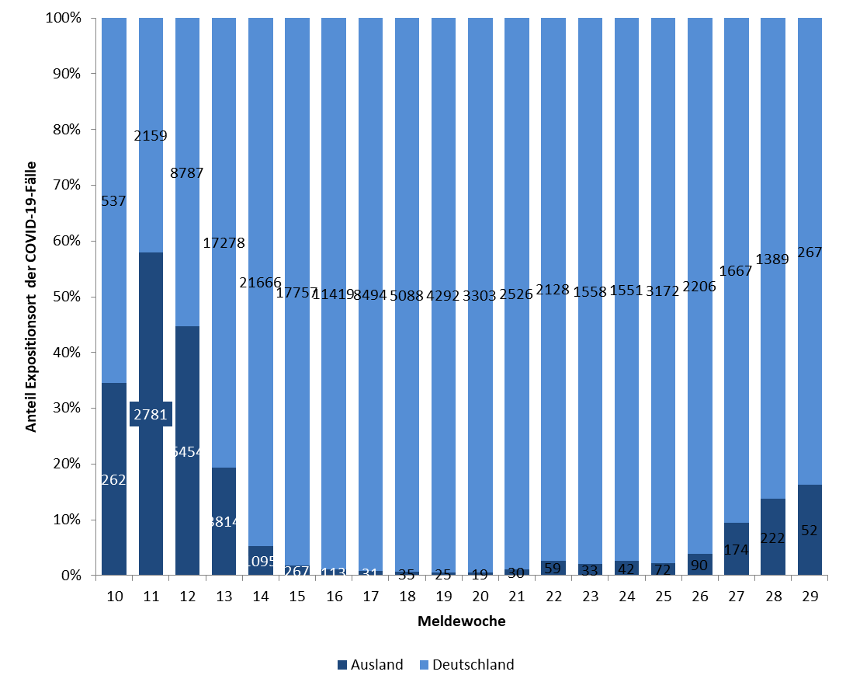
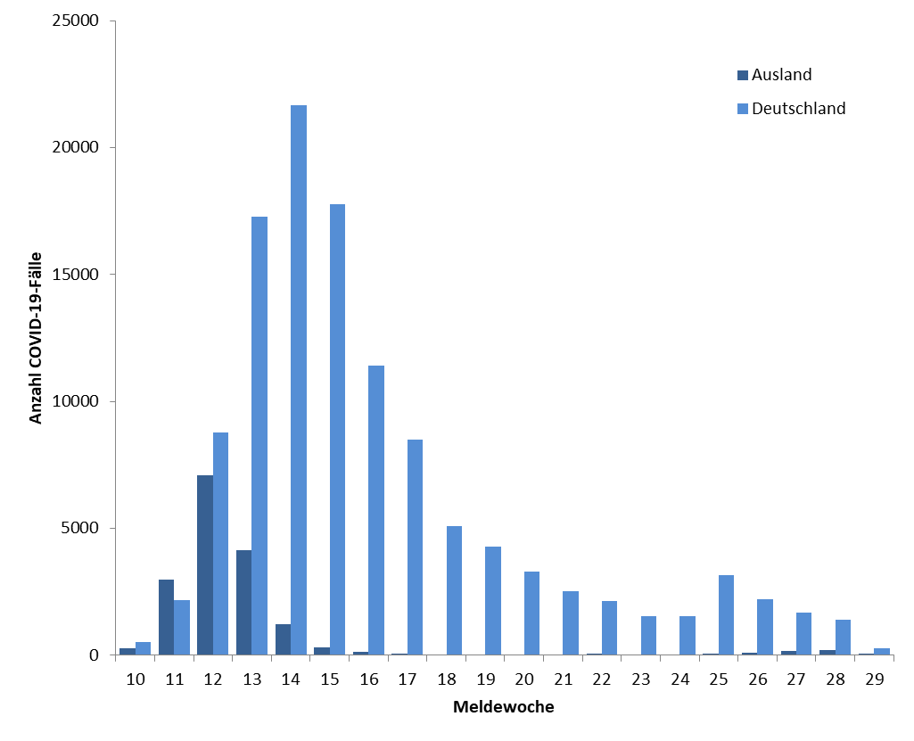
Übermittelte COVID-19-Fälle nach Expositionsort
(Datenstand: 15.07.2020, 0:00 Uhr)
Notes:
Extra Folie nur Mittwochs
Tabellenblatt: Expo Meldewoche
----------
Datenquelle: Covid19_Liste, Datenblätter: Expositionsort - Wichtig: vor der nächsten Filterung den vorherigen Filter entfernen!
Expositionsland: 1. Ebene (ohne Deutschland)
Häufig genannte Regionen: 2. Ebene; nach Land filtern

Slide 13
Häufigste Expositionsländer im Ausland aus den Meldewochen 27 und 28, 2020 (Datenstand 14.07.)
Expositionsland | Anzahl Nennungen
Serbien | 140
Kosovo | 44
Bosnien und Herzegowina | 18
Türkei | 16
Rumänien | 14
Mexiko | 10
Kroatien | 10
Bulgarien | 10
Österreich | 9
Lettland | 9
Mazedonien | 8
Iran | 6
Vereinigte Staaten | 5
Ukraine | 5
Rest | 81
Gesamt | 385

Slide 14
Fälle mit Angaben Epidemiologie

Slide 15
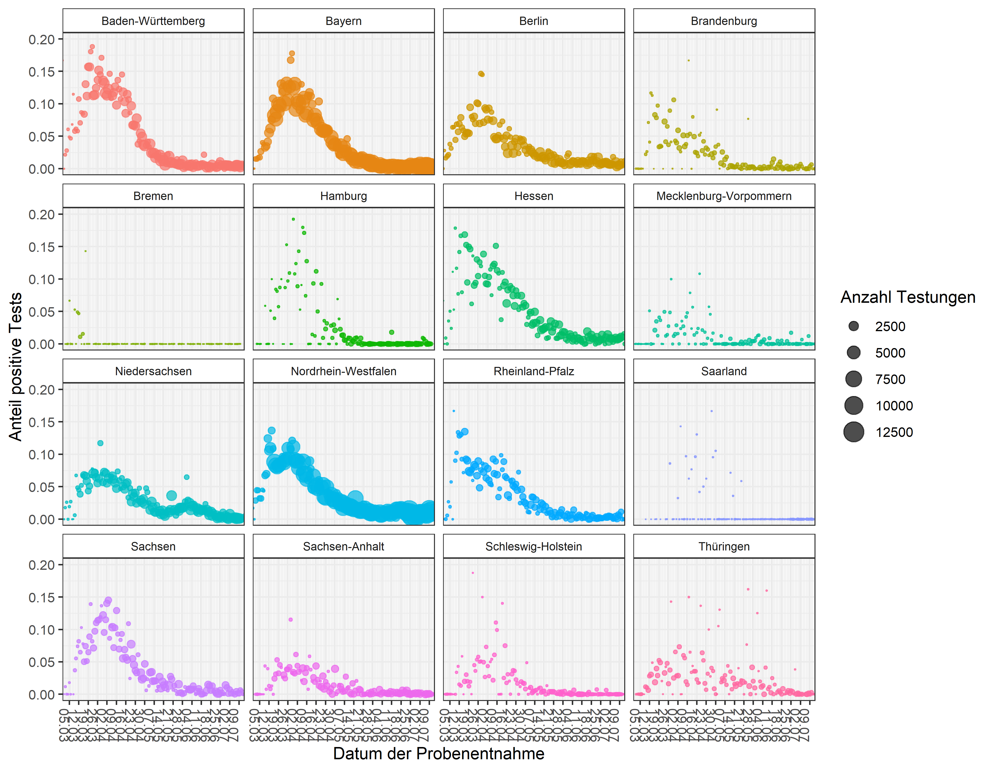
Anteil der positiven Tests nach Bundesland (Stand 14.07.2020)

Slide 16
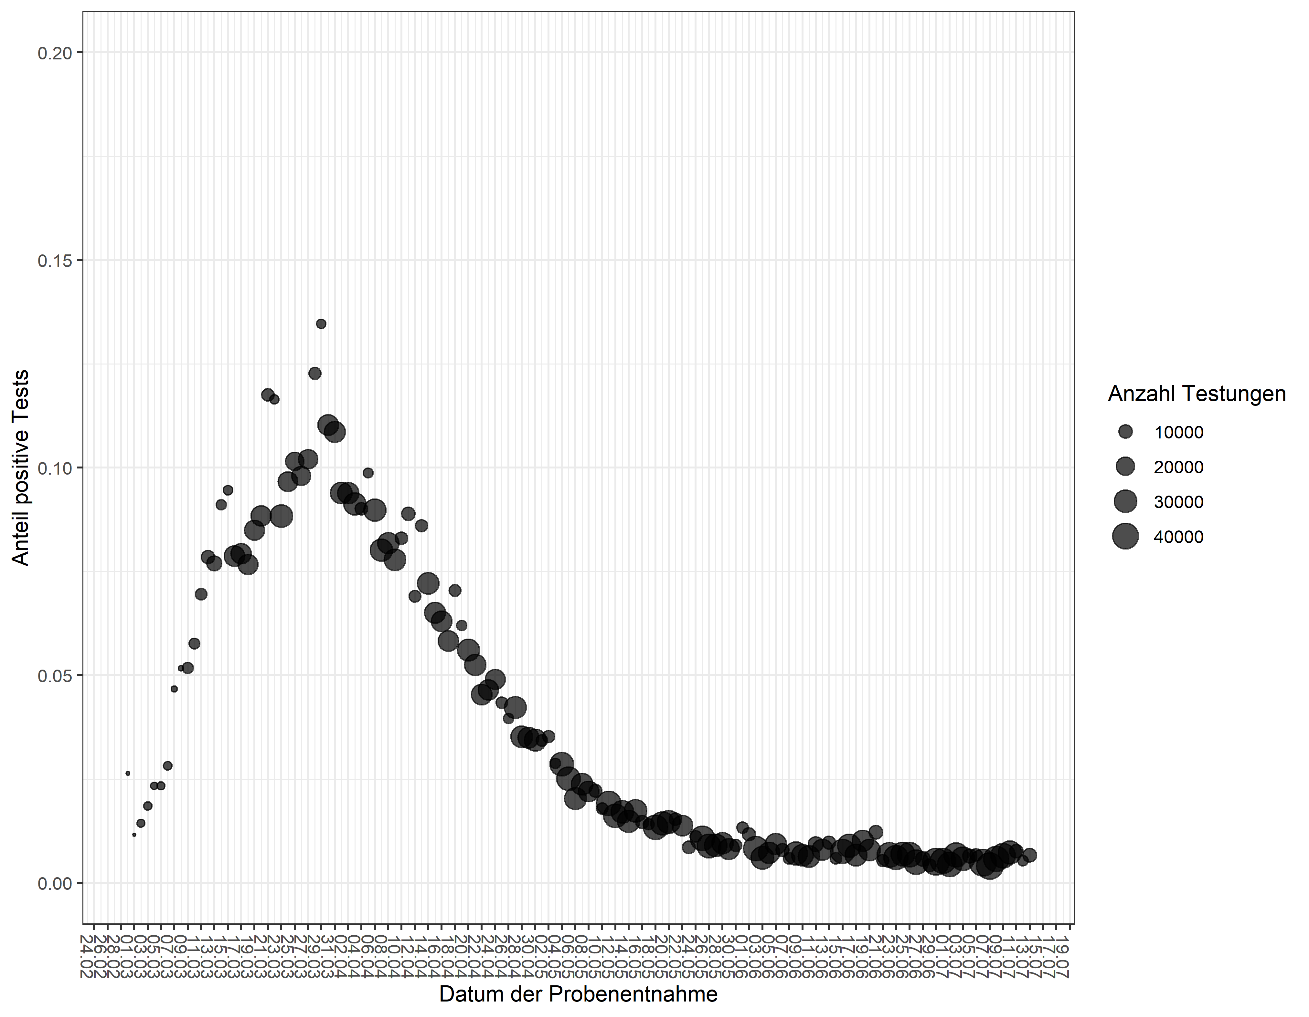
Anteil der positiven Tests, bundesweit (Stand 14.07.2020)

Slide 17
Anzahl Labortestungen (Datenstand 07.07.2020)
KW* 2020 | Anzahl Testungen | Positiv getestet | Positiven- rate (%) | Anzahl übermittelnde Labore
Bis einschließlich KW 10 | 124.716 | 3.892 | 3,1 | 90
KW 11 | 127.457 | 7.582 | 5,9 | 114
KW 12 | 348.619 | 23.820 | 6,8 | 152
KW 13 | 361.515 | 31.414 | 8,7 | 151
KW 14 | 408.348 | 36.885 | 9,0 | 154
KW 15 | 380.197 | 30.791 | 8,1 | 164
KW 16 | 331.902 | 22.082 | 6,7 | 168
KW 17 | 363.890 | 18.083 | 5,0 | 178
KW 18 | 326.788 | 12.608 | 3,9 | 175
KW 19 | 403.875 | 10.755 | 2,7 | 182
KW 20 | 432.666 | 7.233 | 1,7 | 183
KW 21 | 353.467 | 5.218 | 1,5 | 179
KW 22 | 405.269 | 4.310 | 1,1 | 178
KW 23 | 340.986 | 3.208 | 0,9 | 176
KW 24 | 325.430 | 2.713 | 0,8 | 170
KW 25 | 384.142 | 5.135 | 1,3 | 172
KW 26 | 462.641 | 3.601 | 0,8 | 176
KW 27 | 494.146 | 2.931 | 0,6 | 142
Summe | 5.873.563 | 229.240
KW*, für die die Angabe prognostisch erfolgt ist: | Anzahl übermit-telnde Labore | Testkapazität pro Tag | Neu ab KW15: wöchentliche Kapazität anhand von Wochenarbeitstagen
KW11 | 28 | 7.115 | -
KW12 | 93 | 31.010 | -
KW13 | 111 | 64.725 | -
KW14 | 113 | 103.515 | -
KW15 | 132 | 116.655 | -
KW16 | 112 | 123.304 | 730.156
KW17 | 126 | 136.064 | 818.426
KW18 | 133 | 141.815 | 860.494
KW19 | 137 | 153.698 | 964.962
KW20 | 134 | 157.150 | 1.038.223
KW21 | 136 | 159.418 | 1.050.676
KW22 | 143 | 156.824 | 1.017.179
KW23 | 137 | 161.911 | 1.083.345
KW24 | 139 | 168.748 | 1.092.448
KW25 | 138 | 166.445 | 1.099.355
KW26 | 137 | 169.473 | 1.112.075
KW 27 | 137 | 169.501 | 1.118.354
KW 28 | 145 | 176.898 | 1.174.960
In KW 27 gaben 46 Labore einen Rückstau von insgesamt 960 abzuarbeitenden Proben an. 28 Labore nannten Lieferschwierigkeiten für Reagenzien.
Notes:
Mittwochs im Lagebericht

Slide 18
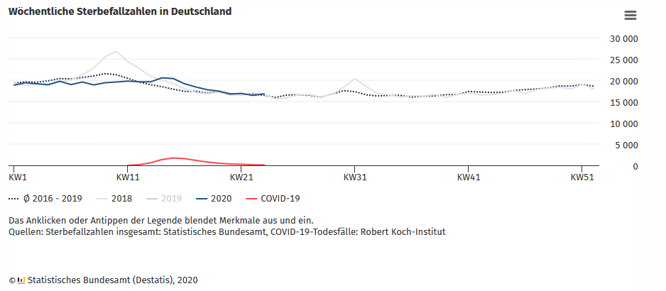
Wöchentliche Sterbefallzahlen in Deutschland (destatis 09.07.2020)
Daten bis einschl. KW 23
Phase der zeitweisen Übersterblichkeit scheint beendet
KW23: 16.783 Todesfälle (+350 zur Vorwoche), ca. 2% über dem Durchschnitt der Vorjahre 2016-19 (Nachmeldungen aber noch möglich)
Notes:
Nur Freitags https://www.destatis.de/DE/Themen/Querschnitt/Corona/Gesellschaft/bevoelkerung-sterbefaelle.html

